Slide 1

이분탐색 - 개똥벌레
BOJ 3020

Slide 2
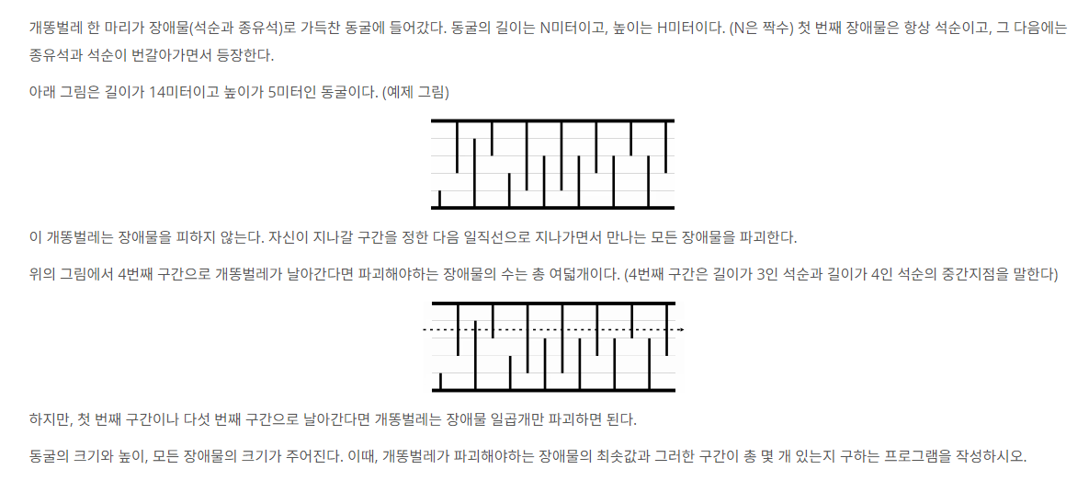
문제 요약

Slide 3
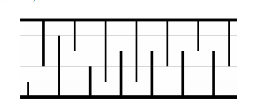
문제 요약
7
8
8
8
7
출력 -> 7 2

Slide 4
해결 과정
N = 14
H = 5
석순/ 종유석
5
4
3
2
1
실제 배열
1 | 4 | 2 | 3 | 3 | 3 | 3
3 | 2 | 4 | 4 | 3 | 2 | 3

Slide 5
해결 과정
N = 14
H = 5
석순
종유석
5
4
3
2
1
실제 배열
1 | 4 | 2 | 3 | 3 | 3 | 3
3 | 2 | 4 | 4 | 3 | 2 | 3

Slide 6
해결 과정
N = 14
H = 5
석순
종유석
5
4
3
2
1
실제 배열
1 | 2 | 3 | 3 | 3 | 3 | 4
2 | 2 | 3 | 3 | 3 | 4 | 4

Slide 7
해결 과정
N = 14
H = 5
석순
i
종유석
H – i + 1
5
5
1
4
4
2
3
3
3
2
2
4
1
1
5

Slide 8
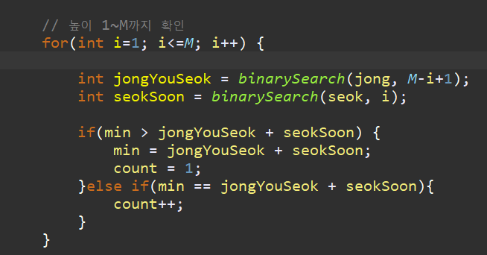
해결 과정

Slide 9
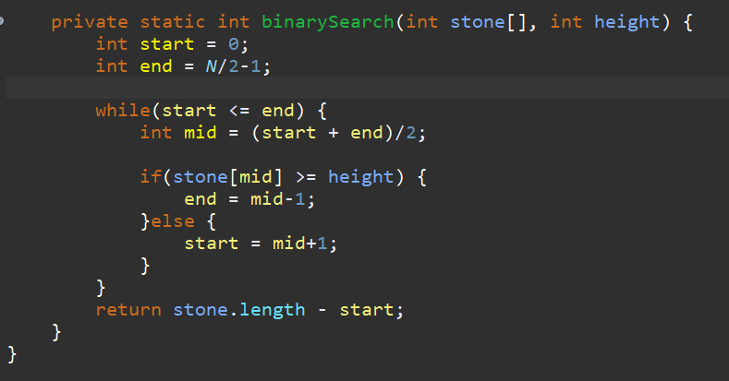
해결 과정
0
1
2
3
4
5
6
5
4
3
2
1
start
mid
end

Slide 10
해결 과정
0
1
2
3
4
5
6
5
4
3
2
1
start
mid
end

Slide 11
해결 과정
0
1
2
3
4
5
6
5
4
3
2
1
start
mid
end

Slide 12
해결 과정
0
1
2
3
4
5
6
5
4
3
2
1
start
end
mid

Slide 13
해결 과정
0
1
2
3
4
5
6
5
4
3
2
1
end
start
mid

